Slide 1
О результатах внедрения проектной деятельности в Челябинской области на региональном и муниципальном уровнях
Докладчик:
Первый заместитель Министра
экономического развития Челябинской области
Н.Р. Лугачева
Челябинск
2017

Slide 2
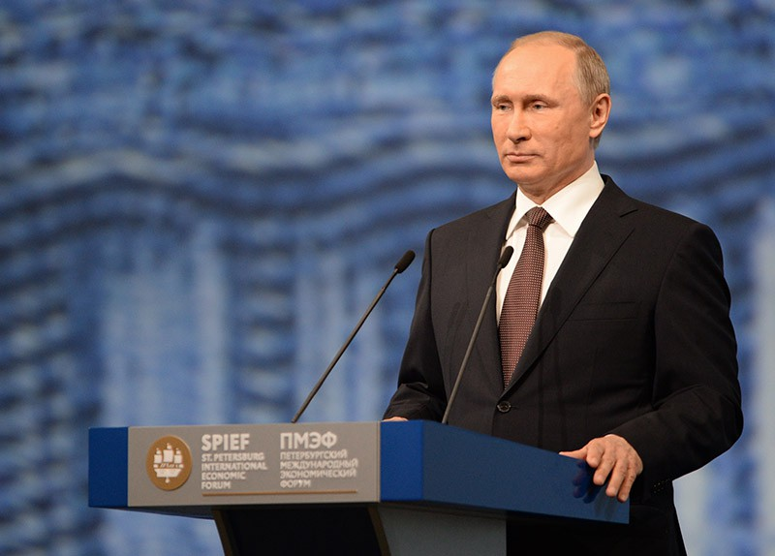
Предпосылки организации проектной деятельности в РФ
“Считаю целесообразным создать в каждом регионе страны специальные штабы, проектные офисы, которые станут своего рода администрациями развития, обеспечат внедрение лучших механизмов создания благополучного инвестиционного климата”
В.В. Путин, ПМЭФ-2015
Совет при Президенте Российской Федерации
по стратегическому управлению и приоритетным проектам
Указ Президента РФ №306 от 30 июня 2016 года
Утверждение перечня основных направлений стратегического развития РФ
(Протокол заседания Президиума Совета №1
от 31 июля 2016 года)
Организация проектной деятельности в Правительстве РФ
(Постановление правительства РФ №1050
от 15 октября 2016 года)

Slide 3
Основные направления стратегического развития РФ
11 ПРИОРИТЕТНЫХ НАПРАВЛЕНИЙ РАЗВИТИЯ РОССИЙСКОЙ ФЕДЕРАЦИИ
22 паспорта проектов
3
приоритетных программы
Моногорода
Здравоохранение
Реформа КНД
Ипотека и арендное жилье
20
приоритетных проектов
Производительность труда*
ЖКХ и городская среда
Малый бизнес и поддержка предпринимательской инициативы
Безопасные и качественные дороги
Международная кооперация и экспорт
Образование
Экология
* Паспорт приоритетной программы “Производительность труда” находится в разработке

Slide 4
Правовая база организации проектной деятельности
Распоряжение Правительства Челябинской области от 21.04.2017 г. №207-рп
“О плане мероприятий по организации проектной деятельности в Челябинской области в 2017 году”
Постановление Губернатора Челябинской области от 21.04.2017 г. №87
“О региональном стратегическом комитете”
Постановление Правительства Челябинской области от 29.06.2017 г. №358-п
“О Положении о проектной деятельности в Челябинской области и внесении изменений в постановление Правительства Челябинской области от 25.07.2013 г. №148-п”
Методические рекомендации
по подготовке предложения по проекту
по подготовке паспорта проекта
по подготовке сводного и рабочего паспорта проектов
по мониторингу проектов
по реализации и управлению изменениями проектов
по завершению проекта
Типовые положения
об организации проектной деятельности в органе исполнительной власти/ муниципалитете
о ведомственном/муниципальном проектном офисе
о ведомственном/муниципальном проектном комитете
Сформирован раздел официального сайта Правительства Челябинской области
pravmin74.ru/pravitelstvo/proektnoe-upravlenie

Slide 5
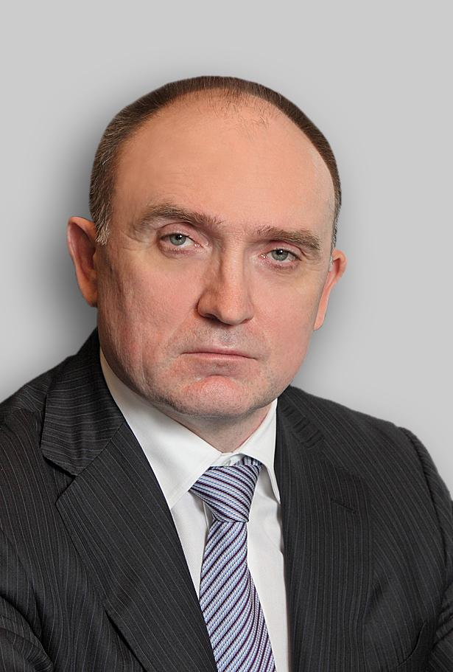
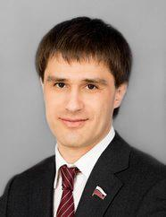
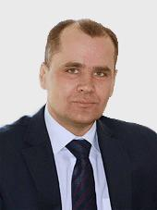
Организационная структура системы управления проектами
РЕГИОНАЛЬНЫЙ СТРАТЕГИЧЕСКИЙ КОМИТЕТ
Председатель - Губернатор Челябинской области Б.А. Дубровский
ОТРАСЛЕВЫЕ ПРОЕКТНЫЕ КОМИТЕТЫ
по приоритетным направлениям развития РФ и Челябинской области
ОТВЕТСТВЕННЫЙ ЗА ОРГАНИЗАЦИЮ ПРОЕКТНОЙ ДЕЯТЕЛЬНОСТИ В ПРАВИТЕЛЬСТВЕ ЧЕЛЯБИНСКОЙ ОБЛАСТИ
Заместитель Губернатора Челябинской области Р.У. Гаттаров
РЕГИОНАЛЬНЫЙ ПРОЕКТНЫЙ ОФИС
Министр экономического развития Челябинской области С.А.Смольников
Органы исполнительной власти Челябинской области
Органы местного самоуправления Челябинской области
Ведомственные проектные комитеты
Ведомственные проектные офисы
Муниципальные проектные комитеты
Муниципальные проектные офисы
Notes:
My First Template

Slide 6
Проекты Челябинской области
ПРИОРИТЕТНЫЙ
ФЕДЕРАЛЬНЫЙ ПРОЕКТ
(из 11 направлений развития РФ)
мероприятия, финансирование, показатели
сроки
цели и задачи
мероприятия
финансирование
показатели
результаты
ПРИОРИТЕТНЫЙ
РЕГИОНАЛЬНЫЙ ПРОЕКТ
Паспорт проекта
Сводный план
МЕЖРЕГИОНАЛЬНЫЙ ПРОЕКТ
ПРИОРИТЕТЫ
СТРАТЕГИИ-2020/2035
сроки
цели и задачи
мероприятия
финансирование
показатели
результаты
ВЕДОМСТВЕННЫЙ ПРОЕКТ
Паспорт проекта
Сводный план
ДЕЯТЕЛЬНОСТЬ В РАМКАХ КОМПЕТЕНЦИИ ОРГАНА ИСПОЛНИТЕЛЬНОЙ ВЛАСТИ
Челябинской области

Slide 7
Мероприятия по внедрению проектной деятельности
ВЫПОЛНЕНО
Положение о проектной деятельности
Рабочие совещания в ОИВах
Ответственные за ПУ в ОИВах
Раздел о ПУ на pravmin74.ru
Формирование ВПО, ВПК
Методические рекомендации
Положения о проектной деятельности в ОИВ
Обучение госслужащих основам ПУ
Реестр проектов ОИВ

Slide 8
Приоритетные проекты Челябинской области
ЗАСЕДАНИЕ РЕГИОНАЛЬНОГО ПРОЕКТНОГО ОФИСА 12 июля 2017 года
Рассмотрение паспортов 9 приоритетных региональных проектов
НАИМЕНОВАНИЕ ПРОЕКТА
НАПРАВЛЕНИЕ
ОТВЕТСТВЕННЫЙ
1. Комплексное развитие транспортной инфраструктуры Челябинской агломерации
2. ВУЗы - центры инноваций
3. Рабочие кадры для передовых технологий
4. Дополнительное образование для каждого ребенка
5. Современная образовательная среда
6. Комплексное развитие моногородов
7. Поддержка малого и среднего предпринимательства
8. Чистая страна
9. Формирование городской среды
Безопасные и качественные дороги
Миндор
Образование
Минобрнауки
Моногорода
Минэкономразвития
Малый бизнес и поддержка предпринимательской инициативы
Экология
Минэкологии
ЖКХ и городская среда
Минстрой

Slide 9
Улучшение делового климата Челябинской области
Распоряжение Правительства Российской Федерации от 31.01.2017 г. №147-р
“О Целевых моделях упрощения процедур ведения бизнеса и повышения инвестиционной привлекательности субъектов Российской Федерации”
7 РЕГИОНАЛЬНЫХ РАБОЧИХ ГРУПП
Дорожные карты по целевым моделям
Дорожная карта по улучшению делового климата
12 региональных
9 муниципальных
ЦЕЛЬ
ВНЕДРЕНИЕ МОДЕЛЕЙ
ТОП-20

Slide 10
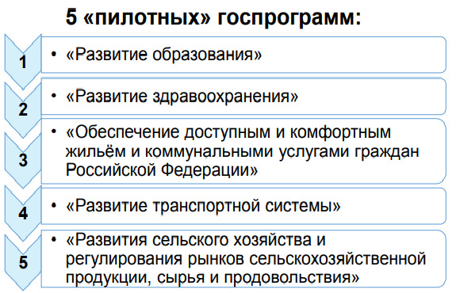
Федеральные госпрограммы - применение принципов ПУ

Slide 11
Проблематика и возможные решения
ОСНОВНЫЕ ПРОБЛЕМЫ
Затруднено планирование и управление
Приблизительный результат при ресурсных ограничениях
Планирование затрат не связано с планированием работ
Оперативное перераспределение средств невозможно
Дублирование отчетности
Возможные решения
СИСТЕМА: стратегия-госпрограммы-проекты
Упрощение формата, повышение понятности
Порядок перераспределения средств
Единый информационный ресурс

Slide 12
Автоматизированная информационная система проектной деятельности
Проанализирован функционал 12 информационных систем
Региональный проектный офис
Определены основные требования к региональной АИСПД
ИСПОЛНЕНО
В РАБОТЕ
Разработка Технического задания
на региональную АИСПД
Министерство информационных технологий и связи
Внесение мероприятия в Госпрограмму “Развитие информационного общества в Челябинской области на 2016-2018 годы”

Slide 13
Благодарю за внимание!

Slide 14
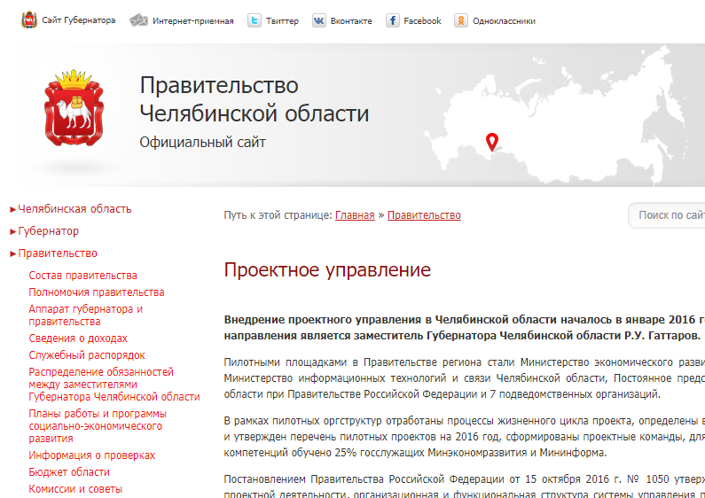
Раздел сайта Правительства о проектной деятельности
Сформирован раздел официального сайта Правительства Челябинской области
pravmin74.ru/pravitelstvo/proektnoe-upravlenie

Slide 15
Проект как инструмент реализации Стратегии-2035
РЕГИОНАЛЬНЫЙ СТРАТЕГИЧЕСКИЙ КОМИТЕТ
СТРАТЕГИЯ
План мероприятий по реализации стратегии
Региональная госпрограмма №1
Региональная госпрограмма №2
...
Региональная госпрограмма №37
Мероприятия
Проекты
Муниципалитет- соисполнитель

Slide 16
Этапы жизненного цикла проекта
Инициация
Планирование
Реализация
Закрытие
Предложение по проекту
Паспорт проекта
Сводный план
Рабочий план
Запросы на изменения
Отчеты по проекту
Итоговый отчет
- ОБОСНОВАНИЕ необходимости - СРОКИ начала и окончания - ЦЕЛИ и задачи - ЦЕЛЕВЫЕ ПОКАЗАТЕЛИ и критерии успешности - СПОСОБЫ достижения целей - ИСПОЛНИТЕЛИ и соисполнители мероприятий - ОЦЕНКА БЮДЖЕТА - Перечень приоритетных направлений стратегического развития Челябинской области - Ключевые риски и возможности | - КОНТРОЛЬНЫЕ ТОЧКИ - МЕРОПРИЯТИЯ по контрольным точкам - КОММУНИКАЦИИ участников - ПЛАН финансового обеспечения - ДЕЙСТВИЯ по предупреждению рисков и минимизации их последствий | - КОНТРОЛЬНЫЕ ТОЧКИ - МЕРОПРИЯТИЯ | - ИТОГОВЫЙ ОТЧЕТ - Отчет об извлеченных уроках и выгодах - формальное завершение проекта
Мониторинг и контроль

Slide 17
Финансирование реализации приоритетных проектов
Принцип максимального использования всех источников финансирования
Бюджет
Российской Федерации
Средства внебюджетных источников
- средства юр. лиц, физ. лиц
- механизмы ГЧП, МЧП
- инвестиционные проекты
- кредитные средства
Субсидии
Иные межбюджетные трансферты
Бюджет субъекта Российской Федерации
Бюджет органа местного самоуправления

